Slide 1
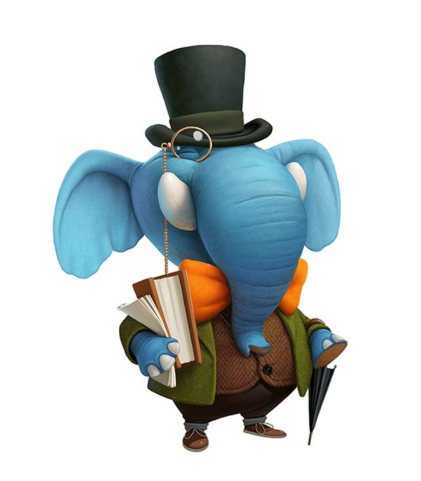
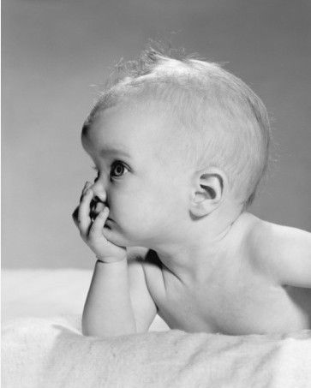
老子有云：道生一，一生二，二生三，三生万物。你有什么思考不？
这儿好像有很多数变来变去的，是吧。
哦，确实如此，它蕴含了万物的相互作用于变化的道理。
我这有个游戏叫2048，推荐你去玩，咋样，对你不错吧。
还行吧，不过我还是更喜欢“吃鸡”啦。

Slide 2
2048的简介
《2048》是一款比较流行的数字游戏，最早于2014年3月20日发行。
这款游戏是基于《1024》和《小3传奇》的玩法开发而成的新型数字游戏。
每次可以选择上下左右滑动，每滑动一次，所有的数字方块都会往滑动的方向靠拢，系统也会在空白的地方乱数出现一个数字方块，相同数字的方块在靠拢、相撞时会相加。不断的叠加最终拼凑出2048这个数字就算成功。

Slide 3
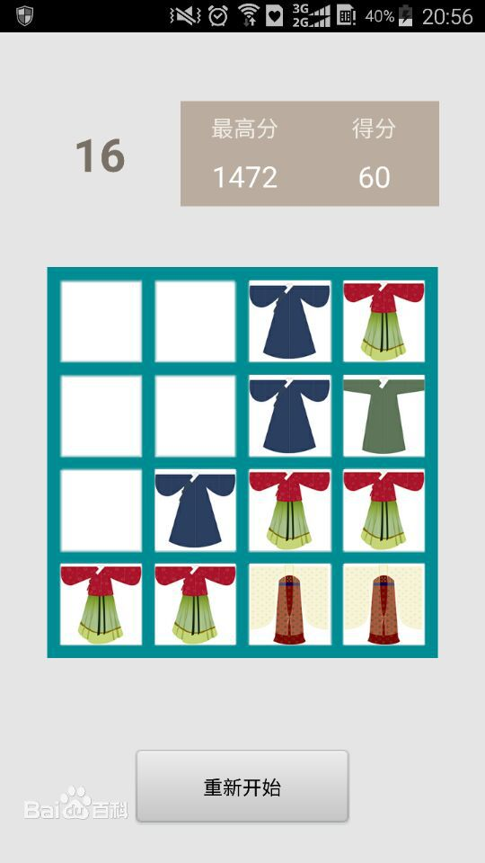
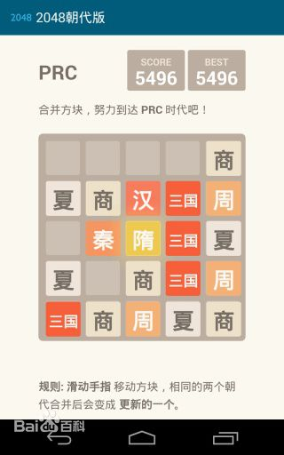
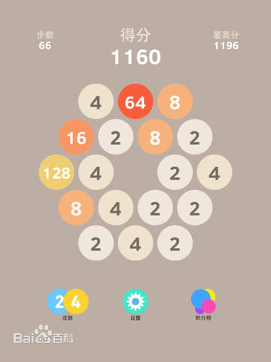
拥有各种版本
《
汉服版
朝代版
六边形版

Slide 4
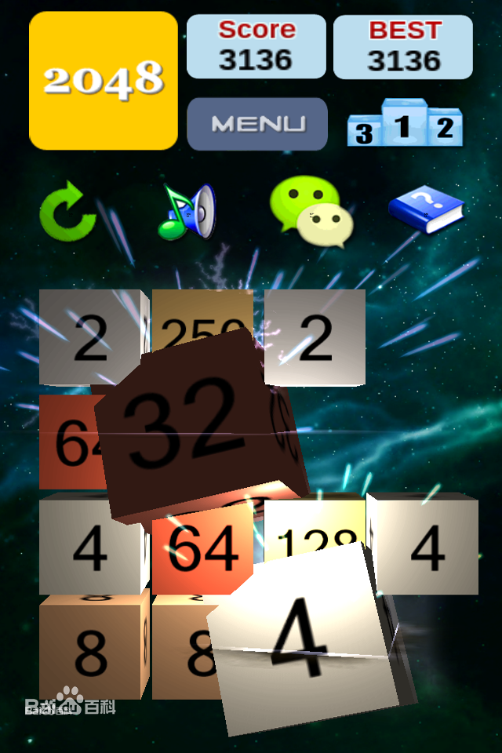
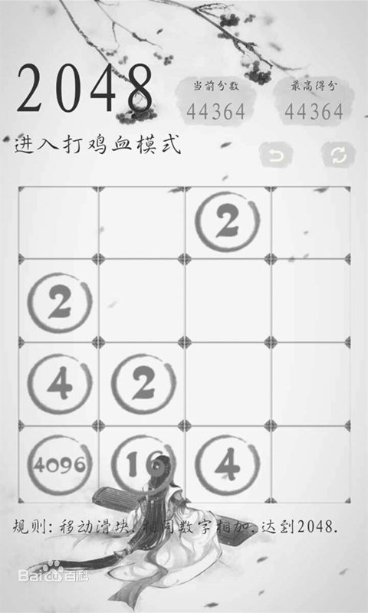
虽然版本众多，但原理相似，万变不离其宗。
炫酷3D版
唯美古风版

Slide 5
理想很丰满，然而现实却很骨感……
能力与目标之间的巨大差异，让我们感受到了“生命的单纯”。

Slide 6

小游戏“2048”
第三组:何志颖、邓晨、马崇达、朱明阳、李佳玉、张成
2017/12/12

Slide 7
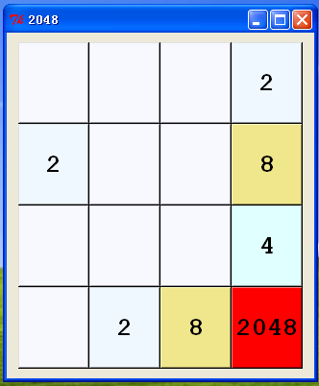
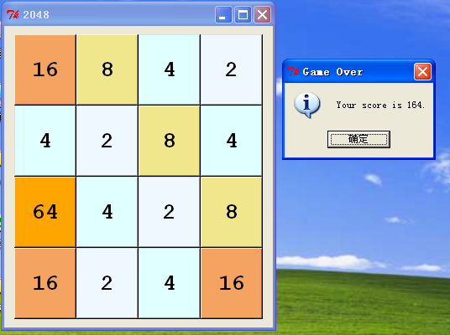
※ 功能演示

Slide 8
操作技巧
1、最大数尽可能放在角落。
2、数字按顺序紧邻排列。
3、首先满足最大数和次大数在的那一列/行是满的。
4、时刻注意活动较大数（32以上）旁边要有相近的数。
5、以大数所在的一行为主要移动方向
6、不要急于“清理桌面”。

Slide 9
※ 总体设计
窗口与表格的绘制
对数字块进行移动的判定
数字块移动的具体实现
判断游戏是否结束

Slide 10

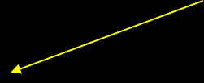
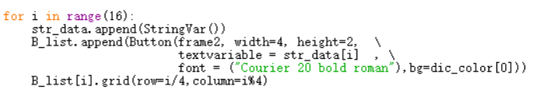
⭐ 窗口与表格的绘制
窗口的绘制
表格的绘制

Slide 11
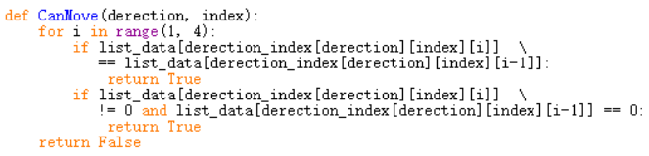
⭐ 对数字块进行移动的判定

Slide 12
⭐ 数字块移动的具体实现
def Move():
DealSpace()
DealEqualNum()
DealSpace()

Slide 13
⭐ 判断游戏是否结束
条件：没有空位，不可再移动

Slide 14
※ 特色
Tkinter

Slide 15
※ 特色
Tkinter（也叫Tk接口）是Tk图形用户界面工具包标准的Python接口。Tk是一个轻量级的跨平台图形用户界面（GUI）开发工具。Tk和Tkinter可以运行在大多数的Unix平台、Windows、和Macintosh系统。Tk8.0的后续版本可以实现本地窗口风格，并良好地运行在绝大多数平台中。

Slide 16
简单示例：
from Tkinter import *
root = Tk()
w = Label(root, text = “ Hello, world!”)
w.pack()
root.mainloop()

Slide 17
谢谢欣赏

